Slide 1

WordPress
Készítette: Pák András

Slide 2

Mi is az a wordpress?
A WordPress nyílt forráskódú, PHP-alapú tartalomkezelő és blog-rendszer, ami a MySQL adatbáziskezelőt használja adattárolásra.
A szoftver jelenleg az „egy blog egy oldalon” installációt támogatja, de létezik egy többfelhasználós változata is, a WordPress MU.

Slide 3
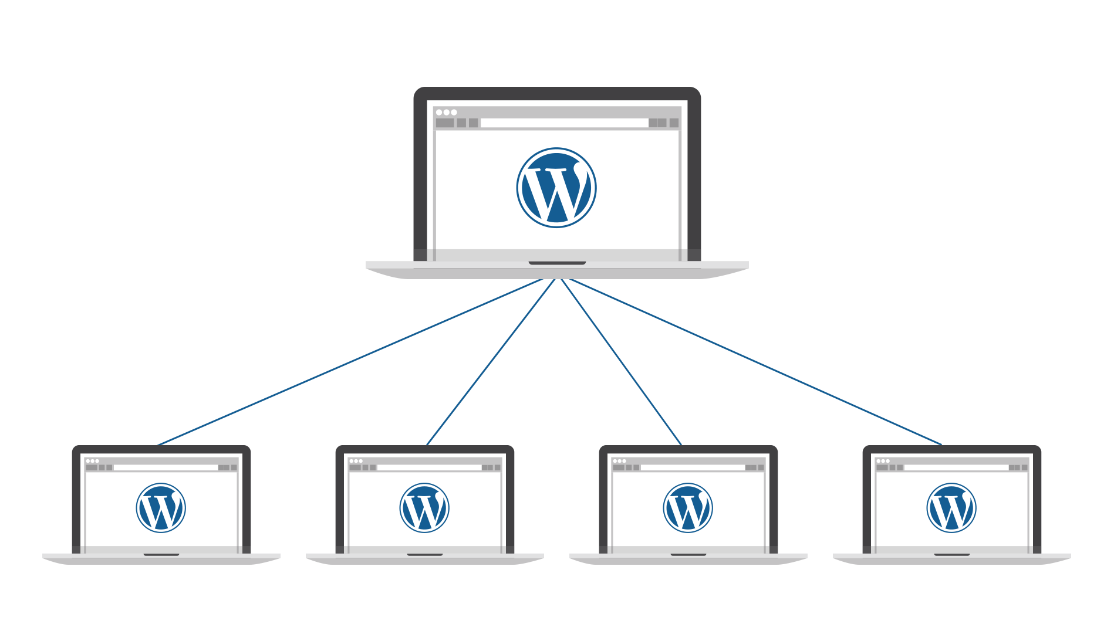
A Wordpress mu
A WordPress MU a WordPress többfelhasználós verziója. Ideális azoknak, akik nagy bloghálózatot szeretnének létrehozni.
A WordPress MU a WordPress.com által hosztolt blogolási szolgáltatás alapjául szolgáló szoftver.

Slide 4
Története
A WordPress elődje a b2/cafelog volt, melyet röviden b2 néven ismernek. Ezt szintén PHP-ben programozták és a jelenlegi verzióhoz hasonlóan szintén MySQL-t használt.
Fejlesztését Michel Valdrighi kezdte el, aki jelenleg a WordPress egyik fejlesztője. Bár a b2 hivatalos utódja a WordPress, jelenleg is fejlesztés alatt áll egy másik ettől független, b2evolution névre keresztelt projekt.
A WordPress először 2003-ban jelent meg Matt Mullenweg és Mike Little közös munkájaként. A nevet Christine Selleck Tremoulet, Mullenweg egyik barátja javasolta. 2009-ben már a WordPress volt a vezető a nyílt forráskódú tartalommenedzselő rendszerek között.

Slide 5
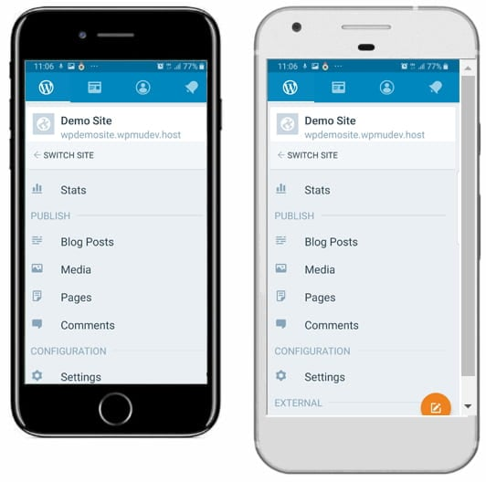
A WordPress telefonon
A WordPressnek jelenleg több mobiltelefonos operációs rendszerre is léteznek alkalmazásai, például WebOS, Android, iOS, Windows Phone és Blackberry rendszerekre.

Slide 6
Köszönöm szépen a figyelmet!☺

